Slide 1

1．马克思、恩格斯曾指出，“它（资产阶级）迫使它们（其他民族）在自己那里推行所谓的文明，即变成资产者。一句话，它按照自己的面貌为自己创造出一个世界”，但“生产资料的集中和劳动的社会化，达到了同它们的资本主义外壳不能相容的地步，这个外壳就要炸毁了”，最终“资产阶级的灭亡和无产阶级的胜利是同样不可避免的”。这一论断（ ）
A．表明资本主义无法克服的基本矛盾决定其必然灭亡
B．资本主义社会是人类社会不可逾越的历史阶段（8班）
C．一切人的自由发展是每个人自由发展的前提条件和基础
D．告诉我们资本主义的出现极大地解放和发展了社会生产力（1人）

Slide 2
2．中国特色社会主义制度和国家治理体系是以马克思主义为指导、植根中国大地、具有深厚中华文化根基、深得人民拥护的制度和治理体系，是具有强大生命力和巨大优越性的制度和治理体系。中国特色社会主义制度（ ）
A．是我国国家治理体系和治理能力的集中体现（5人）
B．集中体现了社会主义核心价值观的根本要求
C．是中华民族区别于世界其他民族的独特精神标识与文化基因（2人）
D．是马克思主义与中国实际和中华优秀传统文化相结合的产物

Slide 3
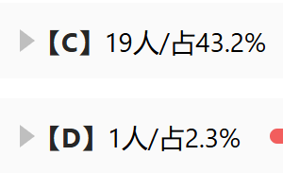
3．2026年3月，受季末资金面波动、实体经济融资需求回升等因素影响，中国人民银行灵活开展7天期逆回购操作，累计净投放资金1500亿元。本次逆回购操作对经济可能带来的影响是（ ）
A．回笼市场流通货币→商业银行信贷收紧→社会总需求有所收缩（1人）
B．增加市场流动性供给→商业银行信贷能力提升→投资消费趋于活跃
C．降低存款准备金率→企业融资难度下降→实体经济发展动力增强（10人）
D．减少基础货币投放→市场利率水平上行→居民储蓄意愿持续提高

Slide 4
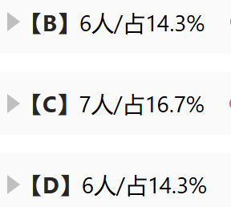
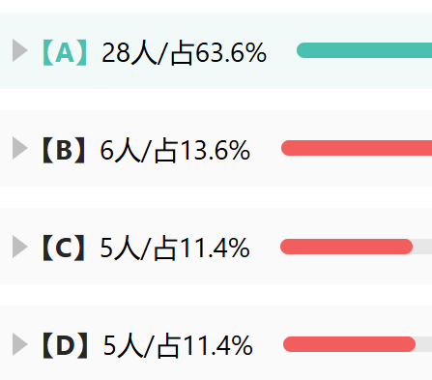
4．2月3日，2026年中央一号文件正式发布。文件锚定农业农村现代化目标，就提升农业综合生产能力和发展质效、落实常态化精准帮扶、促进农民持续稳定增收、深化农村体制机制创新等作出系统部署。上述举措有利于（ ）
A．推动乡村产业提质增效，为实现共同富裕奠定物质基础
B．变革农村基本经营制度，激活乡村振兴内生发展动力
C．鼓励和引导公有制经济发展，发展壮大农村集体经济
D．健全农业社会化服务体系，确立农业的基础产业地位

Slide 5
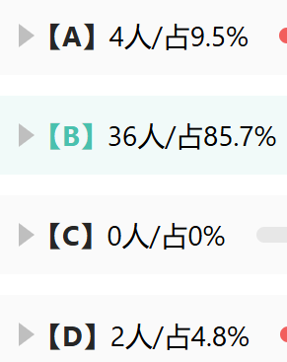
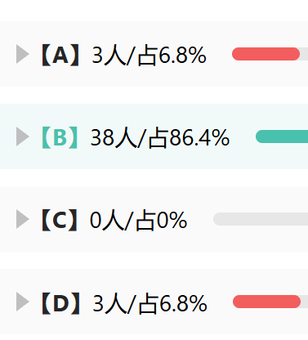
5．某中学所在辖区开展“校园周边环境整治”民意征集活动，该校学生通过“线上留言板”“线下座谈会”等形式，就校园周边交通秩序、食品安全、文具店规范经营等问题提出10余条合理化建议。辖区人大常委会将学生建议整理后，转交当地城管、市场监管等部门开展整治并及时反馈结果。这一做法（ ）
A．完善基层群众自治制度体系，丰富民主形式
B．坚持全过程人民民主与社会治理的有机结合
C．体现人大常委会行使质询权，督促政府履职
D．保障公民基本民主权利，调动其政治参与积极性
选举权、被选举权，政治自由、监督权

Slide 6
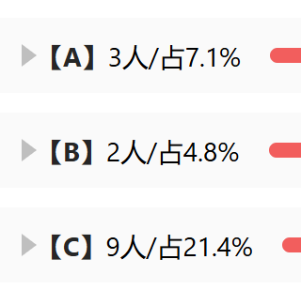
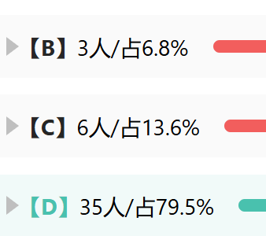
6．随着全民健身与全民健康深度融合，中老年健身消费市场持续升温。但与此同时，部分不法商家利用虚假宣传、预付卡陷阱、保健品骗局等手段侵害中老年群体合法权益。为守护群众 “钱袋子”，相关部门联合开展专项整治行动，规范健身与健康服务市场秩序，公安部门加大反诈宣传力度，各级人民法院也发布多起涉中老年消费维权典型案例，引导群众依法维权。这表明（ ）
①坚持良法善治，完善健身消费领域的法律法规体系
②推进严格执法，整治市场乱象守护中老年财产安全
③凝聚法治合力，司法机关积极参与市场监管与治理
④坚持公正司法，以典型案例引领社会依法维权风尚
A. ①③ B. ①④ C. ②③ D. ②④
5班

Slide 7
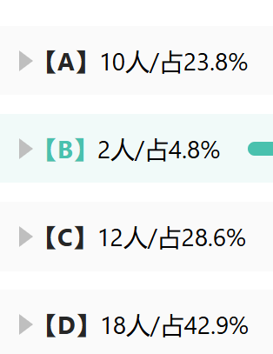
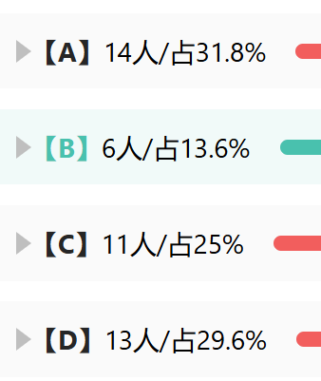
7．近日，锤子科技创始人罗永浩与 AI 豆包就 “锤子手机产品评价” 展开的对话引发广泛关注。罗永浩从个人情感与立场出发为产品辩护，认为 “锤子手机做得挺好的”；AI 豆包则基于相关数据与用户体验作出回应，认为 “锤子手机做得不怎么样”。双方观点鲜明、互动热烈，引发全场共鸣与热烈反响。由此可见，AI 豆包（ ）
A．能够成为思维运动的载体来模拟人类的思维活动
B．作为人发挥主观能动性的成果影响人的主观世界
C．具有的 “类人” 智慧归根结底来源于其实践活动
D．作为新生事物具有强大的生命力和远大的发展前途

Slide 8
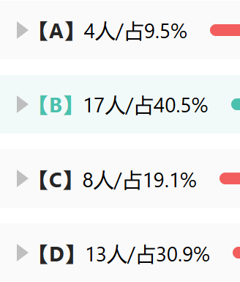
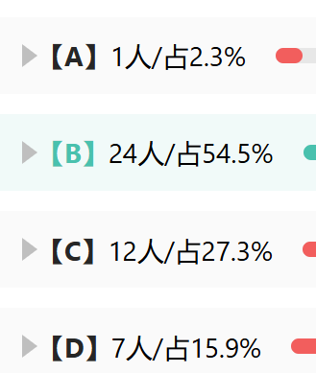
8．2026 年央视春晚节目《贺花神》，以传统花朝节为文化根基，将十二月令、十二花神、历史典故与诗词意境有机融合，运用 AIGC 数字技术与非遗技艺，生动诠释 “四时有序、生生不息” 的东方生命哲学，推动中华优秀传统文化在当代焕发新的生机。该节目的成功得益于（ ）
①顺应自然节律又赋予人文内涵，彰显“天人合一”
②依托数字技术，拓展中华优秀传统文化的内涵
③坚持辩证否定，在扬弃中实现了传统意象的现代转化
④创造新的联系，让传统意象与现代科技自在结合
A．①② B．①③ C．②④ D．③④

Slide 9
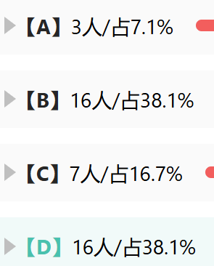
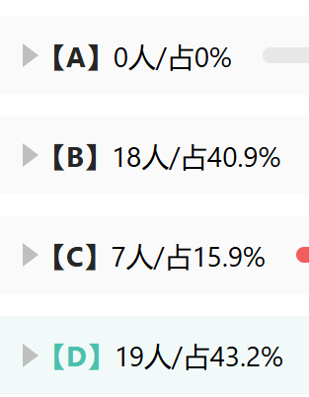
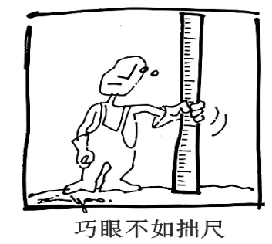
9．漫画《巧眼不如拙尺》（作者：郑辛遥）启示我们应（ ）
A．尊重认识发展规律，不断与时俱进开拓创新
B．积极参与实践活动，在实践中获得正确认识
C．注重把握事物本质，实现感性认识到理性认识的升华
D．树立严谨求实态度，坚持用客观标准衡量事物

Slide 10
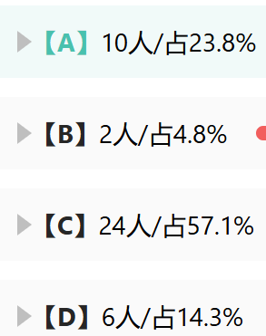
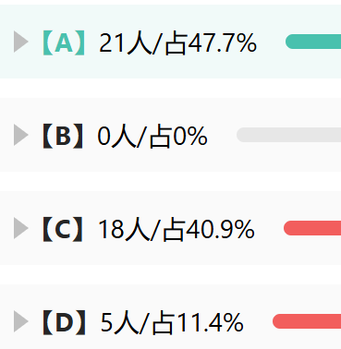
10. 作为文艺形态中的 “后起之秀”，中国微短剧引爆全球市场。截至2025年底，我国微短剧海外应用超300款，收入占全球市场九成以上。依托成熟商业模式出海，不少微短剧在海外本土化制作、讲述当地故事，同时承载中华文化基因，使其成为全球性文化现象。这一现象说明（ ）
A．微短剧在民族特色与世界潮流之间找到了契合点
B．微短剧的商业模式突破了全球文化交流和传播的障碍
C．微短剧丰富了文化传播的途径，提升了中华文化软实力
D．微短剧植根民族文化根基，主动适配海外受众的文化价值取向

Slide 11
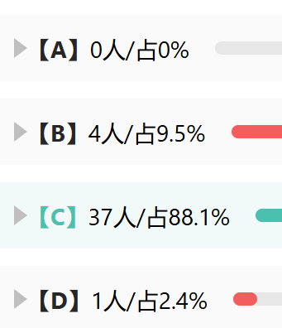
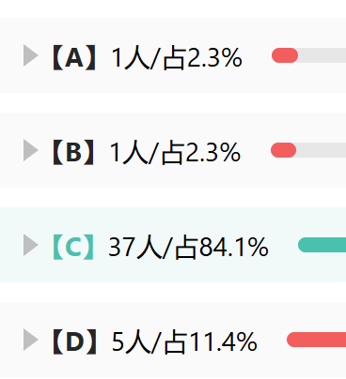
11. 2026年2月27日，中国——上海合作组织代谢性疾病合作中心在上海成立。该合作中心立足上海，服务上合，辐射全球，将承担医学援助、医学培训、技术分享和转移、产业技术交流等任务。由此可见，成立该合作中心意在（ ）
A．完善全球公共卫生安全体系，应对各类传染性疾病
B．推进区域一体化进程，促进国际生物医药产业整体升级
C．搭建国际交流合作新平台，推动优质医疗卫生资源共享
D．发挥上合作为专业性国际组织的作用，提升医疗可及性

Slide 12
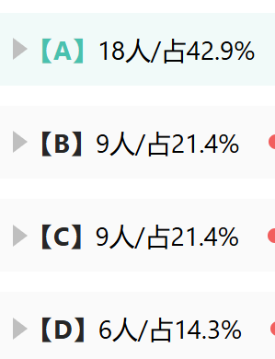
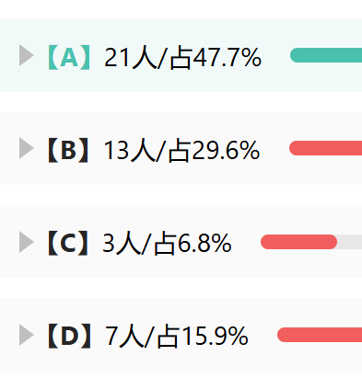
12. 美国先突袭委内瑞拉，后以“保护稀土”“应对北极安全威胁”为由，向丹麦施压，要求扩大在格陵兰岛的军事与经济存在。欧盟支持丹麦在格陵兰岛的主权，高举国际法标尺；对美突袭委内瑞拉，欧盟呼吁各方保持冷静，未明确批评。这主要表明（ ）
①维护国家利益是外交工作的出发点 ②国家利益和国家实力决定国际关系
③国际竞争的实质是综合国力的较量 ④世界多极化趋势在曲折中深入发展
A．①②
B．①③
C．②④
D．③④
5班
利益博弈与外交的态度

Slide 13
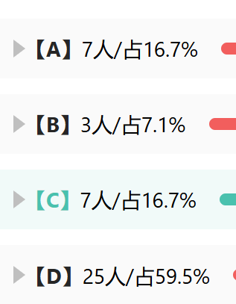
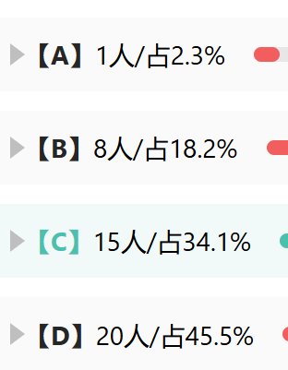
13. 2026年，人社部和最高法在劳动用工合规指引和司法解释中明确了隐形加班的认定标准。将付出实质性劳动和明显占用休息时间作为核心依据，认定非工作时间通过微信等工具安排工作且员工实际处理的，应认定为加班，企业需支付相应加班费。针对隐性加班现象，劳动者维权做法符合法律规定的是（ ）
A．根据或裁或诉原则，劳动者要么选择仲裁，要么选择诉讼
B．以和为贵，选择调解作为与用人单位解决纠纷的最佳选择
C．劳动者可以向劳动行政部门投诉，要求企业整改并支付加班费
D．申请劳动仲裁，对仲裁结果不服可以向人民法院提起上诉
5班

Slide 14
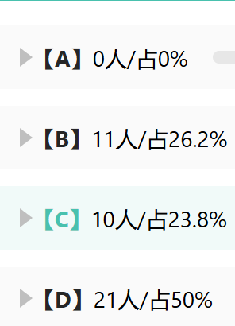
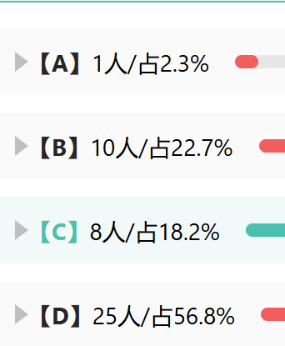
14. 某地法院公布一起民事典型案例：男子陈某因婚姻家庭矛盾心生不满，在短视频平台持续发布其前妻及子女的生活照片、视频，公开二人离婚细节与家庭隐私，并配文进行侮辱谩骂，导致前妻被亲友非议，未成年子女在学校遭嘲讽，正常学习生活严重受扰。前妻多次要求陈某删除内容无果，遂向法院提起诉讼。结合本案，下列说法正确的是（ ）
A．陈某虽侵害他人权益，但陈某前妻应先申请仲裁，不能直接向法院起诉
B．陈某侵犯他人隐私权、荣誉权，应承担侵权责任，停止侵害并赔偿损失
C．本案中，陈某可以委托诉讼代理人帮其诉讼，维护实体权利和程序权利
D．若陈某前妻经济困难，应当申请法律援助，获得法律咨询或者代理服务
5班

Slide 15
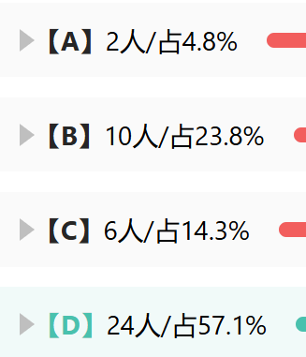
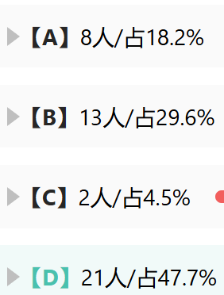
15. 南京市十七届人大五次会议提出2026年统筹安排中小学春秋假和职工带薪错峰休假。带薪错峰休假是指职工在享受带薪年休假的同时，通过合理安排休假时间，避开旅游旺季和节假日高峰期，以达到缓解旅游市场季节性波动、促进消费均衡等目的的一种休假方式。下列说法不正确的是（ ）
A．这一表述运用了种差加属概念的方法，准确的揭示了概念内涵
B．“职工带薪错峰休假”与“休假方式”从外延上看是种属关系
C．带薪错峰休假的内涵是其本质属性，外延指其适用对象和范围
D．休假分为“带薪错峰休假”、“带薪年休假”、“非带薪休假”
5班

Slide 16
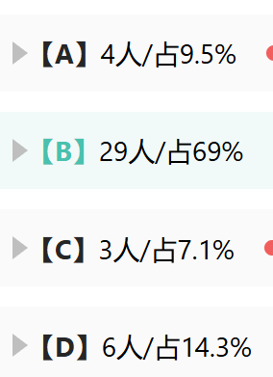
16. 前不久，我国首个机器人保洁员在深圳正式“上岗”，机器人不再是科幻电影里遥不可及的想象，正逐渐成为改变人们生活方式、优化消费体验的“新伙伴”。随着技术持续迭代，未来无论是养老、家政，还是更多生活场景，AI机器人都将呈现更智能、更普惠、更融合的发展趋势，为消费升级注入新动能。根据材料，下列分析正确的是（ ）
A.由保洁机器人推广到各类生活场景，体现形象思维具有运行方式的推导性特征
B.对AI机器人发展前景进行预测，体现科学思维追求认识的客观性和结果具有预见性
C.思维具有能动性，是人脑对客观事物的正确反映，能帮助人们在实践中实现预期目的
D. “AI机器人为消费升级注入新动能”，是运用对称关系判断对AI机器人发展前景作出预测

Slide 17
17.“手搓经济”是指在人工智能技术驱动下，个人或小型团队通过手工操作与简单工具快速实现创意转化的新兴经济形态，其核心特征为低门槛、高敏捷性。主要包括：
◆ 传统手艺的创新转化：手工皮具、非遗手作、定制饰品等，通过短视频推广、直播带货实现小众需求的精准对接；
◆ 生活服务的手工升级：手工烘焙、手作咖啡、定制花艺等，以 “慢工细作” 的体验感满足消费升级需求；
◆ 创意 DIY 的社交赋能：手工体验课、亲子手作工坊、手作社群分享等，将制作过程转化为社交场景与体验价值。
… …
随着消费升级与文化自信的提升，“手搓经济”正成为个体创业的重要方向，但其小作坊式经营、标准化缺失、知识产权保护不足等问题也日益凸显。
结合材料，运用《经济与社会》与文化的相关知识，分析 “手搓经济”兴起带来的经济与文化价值。（10分）均分3.65

Slide 18
18.面对乡村振兴推进中的资源分散、治理效能不足等难题，G 市立足本地发展实际，打破党组织隶属壁垒，创新打造 “跨村联建党委”“产业联盟党总支”等多元党建联建载体，将区域内不同层级、不同领域的党组织有效串联，构建起全域统筹、多方联动的党建工作新格局。
在党建联建引领下，G 市整合资金、技术、人才等各类资源向基层倾斜，通过搭建党员干部交流实训平台，选拔政治素质硬、发展能力强的党员骨干担任联建单元负责人，依托特色产业联动发展，成功推动全市所有集体经济薄弱村全面清零，村均年增收超 10 万元，直接带动农户增收 800 余万元。
同时，依托党建联建平台推动 2 万余名在职党员下沉村社 “亮身份、办实事”，累计回应群众诉求 3600 余件，基层矛盾纠纷调解成功率达 99.1%，群众幸福感、获得感显著提升，为当地经济社会持续健康发展筑牢了根基。
结合材料，运用《政治与法治》的知识，分析 G 市为何能通过党建联建推动经济社会高质量发展？（12分）均分4.7

Slide 19
19.“十五五”规划纲要首次将“投资于人”提升至国家战略高度，明确提出“坚持投资于物和投资于人紧密结合”。
“投资于物”与“投资于人”是经济发展的双轮驱动。前者侧重夯实基础设施、攻关核心技术等硬核支撑；后者聚焦教育公平、技能培训、健康保障等人的现代化。
当前，我国在高端芯片、工业母机等关键领域仍存“卡脖子”困境，亟需财政资金强化科技攻关。然而，部分地方政府面临财政收支平衡压力，一边是催生新质生产力的战略投入不可或缺，另一边是保障民生福祉的刚性支出持续增长，引发社会对财政支出“物”与“人”失衡的担忧。
据此有人认为，在财政资金有限的情况下，要破解关键核心技术 “卡脖子” 难题、发展新质生产力，就必须优先保障 “投资于物”，压缩 “投资于人” 的民生支出。结合材料，运用唯物辩证法的矛盾观，对这一观点加以评析。（10分）均分2分
第一步：找合理之处（肯定其“重点论”）
第二步：找不合理之处（否定其“一点论”）
*
第三步：下结论（坚持“两点论与重点论的统一”）

Slide 20
20.全球能源绿色转型关乎人类共同未来，然而当前国际合作却屡屡遭遇障碍。部分国家秉持双重标准、大搞贸易保护主义，滥用绿色产业补贴并对他国清洁能源产品加征高额关税、实施歧视性政策，既割裂全球绿色产业链供应链，也推高自身能源转型成本，损害民众切身利益；
同时刻意设置技术壁垒，阻挠绿色低碳技术向广大发展中国家转移，制约了发展中国家推进能源转型的步伐。
面对这一局面，我国始终坚定践行真正的多边主义，倡导各国共同参与全球治理、相互协调与合作，坚决反对单边主义、保护主义和排他性治理规则。目前，我国已同 100 多个国家和地区开展绿色能源合作，过去 5 年向世界提供的风电光伏产品，累计为其他国家减少约 41 亿吨碳排放；同时积极推动气候变化南南合作，提供并动员项目资金超过 1770 亿元人民币，有力支持广大发展中国家应对气候变化、推进能源转型。
结合材料，运用《当代国际政治与经济》知识，说明在推进全球能源转型进程中，国际社会应如何践行真正的多边主义。（8分）均分3.22
针对“搞破坏”的（贸易保护、双重标准）
针对“不帮忙”的（技术壁垒、不转让技术）
针对“不公平”的（忽视发展中国家困难）

Slide 21
20、刘某从张某处购入100瓶白酒，回家拆箱后发现白酒瓶身上并无任何标识、标签，刘某遂以购买到“三无”产品为由，将张某诉至法院，要求退还全部货款并支付三倍赔偿。
张某辩称，案涉白酒系真酒，不存在危害人体健康的行为，亦非“三无”或者假冒伪劣产品，酒瓶盖上的防伪标签具有防伪编码。同时向法院提交了营业执照副本复印件、食品经营许可证、酒类检验报告等证据，证明案涉白酒并无质量问题，符合食品安全标准。
法院经审理后认为，本案中案涉酒水的瓶身上虽没有标签，但箱体上明确标明了生产者名称，刘某通过瓶盖上二维码得知的信息已联系厂家核实，故本案的标签问题应认定为标签瑕疵。经询问，刘某当庭确认购买案涉酒水后已当场打开一箱，开箱的酒瓶外包装样式与购买时在展柜上看到的酒瓶外包装样式一致；购买案涉酒水之后并未实际饮用，没有造成实际损失。故应当认定，刘某在购买案涉酒水时即已明知存在相关标签缺陷，在此情况下，其仍大量购买并通过诉讼方式以获取更大经济利益，行为整体具有牟利性，不同于一般消费行为。法院最终判决刘某将100瓶白酒退还张某，驳回刘某关于三倍赔偿的诉讼请求。
（1）结合本案实际，依据《法律与生活》相关规定，分析张某维权成功的实践启示。（6分）1.08
1、重证据---2、讲诚信与公平------3、分性质：瑕疵不等于欺诈 4、消费者要依法理性维权

Slide 22
根据法院对该案的审判结果，网友甲和网友乙进行了讨论，分别持以下观点：
（2）请运用“逻辑思维的基本要求”的相关知识，分析两位网友观点的逻辑错误。（6分）2.35
甲：标签瑕疵商品不是三无产品，其质量合格，张某可以继续售卖该产品。
乙：张某所售的酒水存在标签瑕疵问题，但能查询到相关信息，因此该产品既是合格产品，也是不合格产品。

